Slide 1
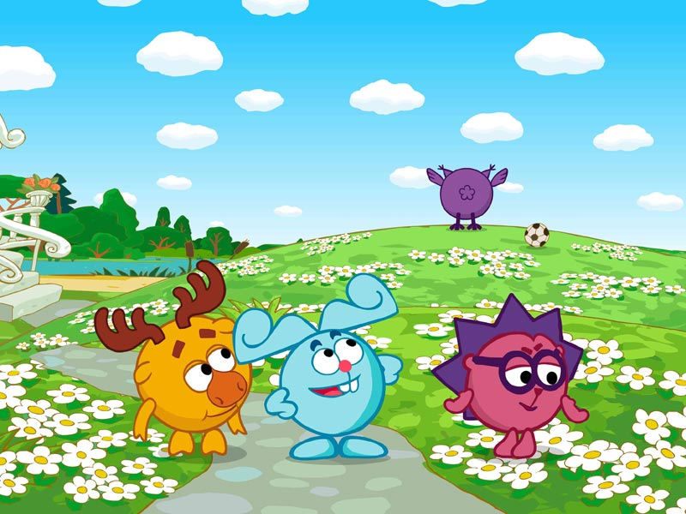
Пригоди Смішариків

Slide 2
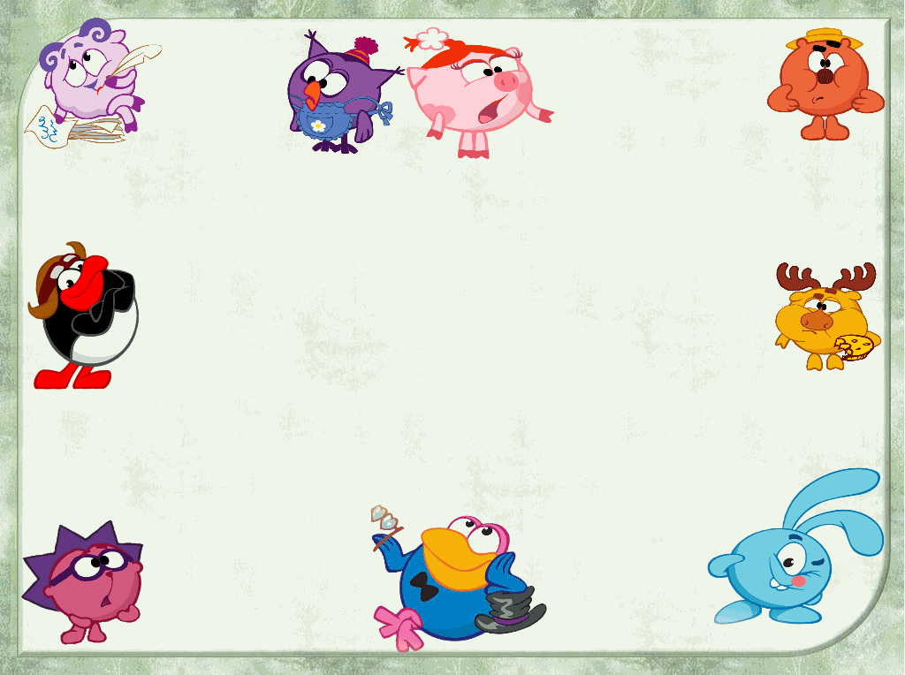
Авторська добірка
задач з теми «Дроби»
учасників конкурсу «Творча скарбничка»
учителів Іллінецької загальноосвітньої
школи І-ІІІ ступенів №1
Кравчук Любові Василівни
Мерещук Алли Василівни
Шевчук Оксани Володимирівни
2017 рік

Slide 3
«Пригоди Смішариків» - це авторська збірка задач, де діти, виконуючи завдання улюблених мультиплікаційних героїв Смішариків, вивчають тему «Дроби».

Slide 4

Їжачок Йожик і кролик Крош купили піцу і розділили її порівну. Яку частину отримав кожен?

Slide 5

Нюша придбала 15см рожевої стрічки. Вона розділила її на три рівні частини. Яка довжина однієї частини? Намалюй смужку і зафарбуй одну частину.

Slide 6
Нюша у магазині приміряла 8 капелюшків. Четверту частину капелюшків вона придбала. Скільки капелюшків придбала Нюша?

Slide 7

Виконайте завдання ворона Кар Карича. Накресліть відрізок, довжина якого 12 см. Четверту частину відрізка заштрихуйте червоним кольором, а половину – синім.
Допоможіть Крошу дати відповідь на запитання Кар Карича: “ Що більше 1/3 години чи 1/4 години?”

Slide 8

Бараш накреслив відрізок, 1/8 якого дорівнює 9 мм. Побудуйте даний відрізок у зошиті.
Барашу на день народження подарували іграшки. Літачків було 6, що становить 1/4 усіх іграшок. Скільки іграшок подарували Барашу?

Slide 9
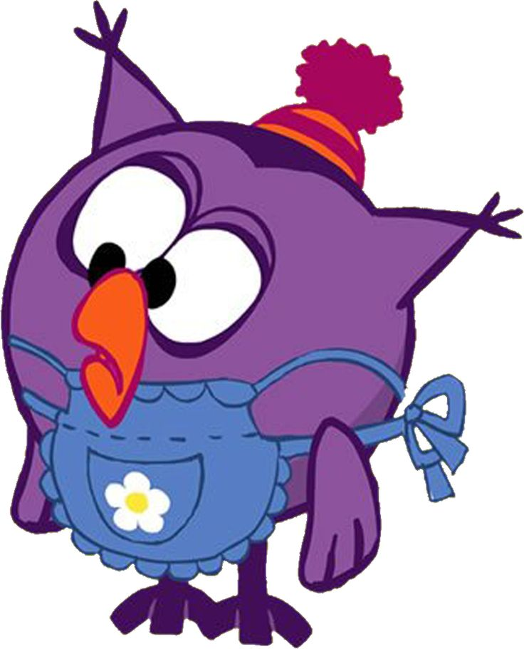
Сова Совуня зварила 32 банки варення. 1/4 становить вишневе варення, решту – малинове. Скільки банок малинового варення зварила Совуня?

Slide 10

На день сміху Смішарики приготували 60 порцій морозива трьох видів. Бананове з’їли повністю, ванільного – половину, а полуничного – третю частину. Скільки порцій морозива залишилося?

Slide 11

У їжачка Йожика є колекція грибів, фантиків і кактусів. Фантиків у колекції було 240, кактуси становили третю частину від фантиків, а гриби - половину решти. Скільки грибів було в колекції?

Slide 12
Совуня, Нюша і Бараш зліпили 164 вареника. Нюша зліпила 1/4 від усіх вареників, Совуня – 1/2 всіх вареників, а решту - Бараш. Скільки вареників зліпив Бараш?
Хто найкраще з них працював?

Slide 13

Пінгвін Пін відремонтував 12 столів, це становить 1/9 відремонтованих стільців. Скільки всього меблів відремонтував Пін?

Slide 14

Лось Лосяш за перший день прочитав 120 сторінок енциклопедії, за другий – 220 сторінок, а за третій день – 1/2 того, що прочитав за два дні. Скільки сторінок прочитав Лосяш третього дня?

Slide 15
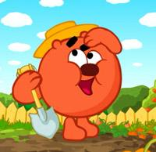
Копатич зібрав 375кг овочів. Огірки становлять 1/5 всіх овочів, помідори – 1/3 від огірків, а картопля становила решту. Скільки кілограмів картоплі зібрав Копатич?

Slide 16
Мандруючи, Смішарики подолали
1260 км. Теплоходом пропливли 1/3 всього шляху, на повітряній кулі подолали 1/4 шляху, що залишився. Решту шляху проїхали квадроциклом. Скільки кілометрів шляху вони подолали квадроциклом?
Намалюйте схему руху Смішариків.

Slide 17
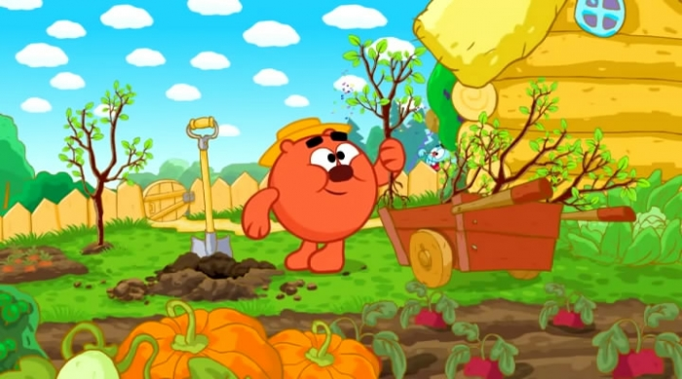
У Копатича є сад прямокутної форми. Його довжина дорівнює 65 м, а ширина - 42 м. 1/3 площі саду займають яблуні, а решту – груші. Яку площу займають груші?

Slide 18
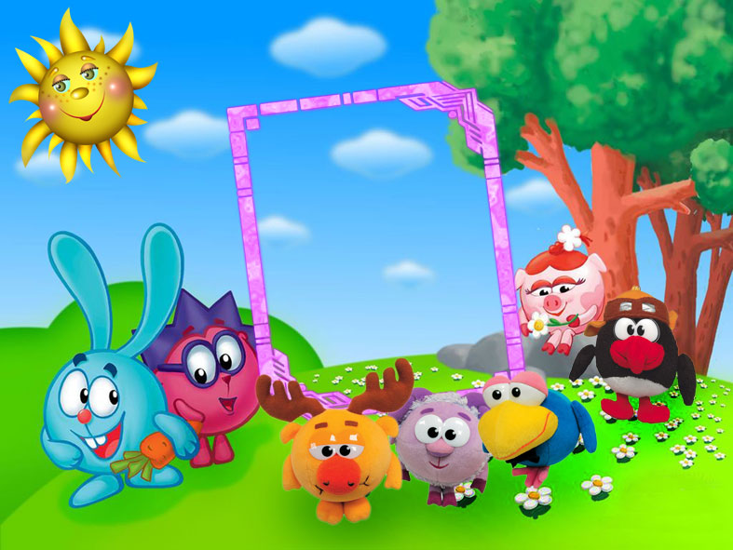
Бажаєм
успіхів!

